Slide 1
数据结构与算法 实验5 查找
罗斌 2023.12.14

Slide 2
01
实验要求

Slide 3
实验要求
5-1 给定有序整型数组A[n]和整数x，试设计一个在A中查找x的折半查找算法。
5-2 设二叉排序树采用二叉链表存储结构：
typedef struct BiTnode
{
KeyType key; //关键字域
ElemType *otherinfo; //其它数据项(可以忽略)
struct BiTnode *Lchild; //左指针域
struct BiTnode *Rchild; //右指针域
} BiTnode, *BiTree;
试设计二叉排序树的查找算法、插入算法和删除算法。
5-3 哈希表设计。为班级30个人的姓氏(单字姓)设计一个哈希表，假设姓氏用汉语拼音表示。要求用除留余数法构造哈希函数，用线性探测再散列法处理冲突，平均查找长度的上限为2。

Slide 4
02
参考资料

Slide 5
5-1 给定有序整型数组A[n]和整数x，试设计一个在A中查找x的折半查找算法。

Slide 6
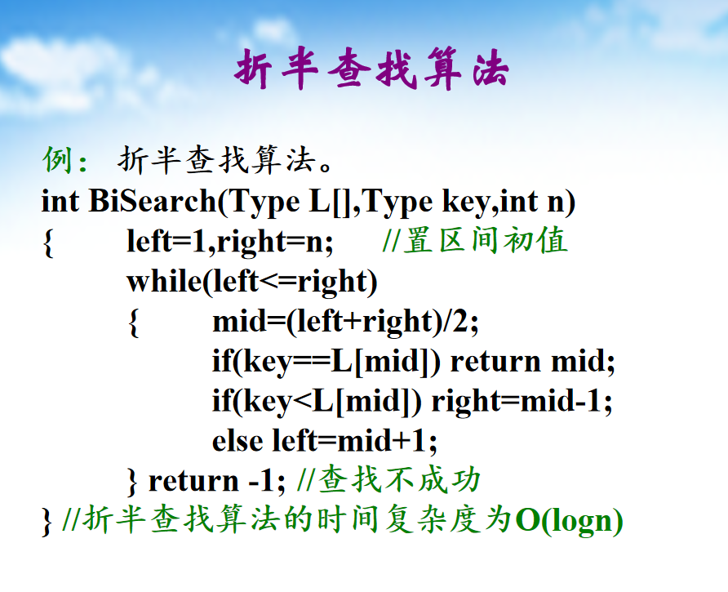
5-1 折半查找

Slide 7
5-2 设二叉排序树采用二叉链表存储结构：
typedef struct BiTnode
{
KeyType key; //关键字域
ElemType *otherinfo; //其它数据项(可以忽略)
struct BiTnode *Lchild; //左指针域
struct BiTnode *Rchild; //右指针域
} BiTnode, *BiTree;
试设计二叉排序树的查找算法、插入算法和删除算法。

Slide 8
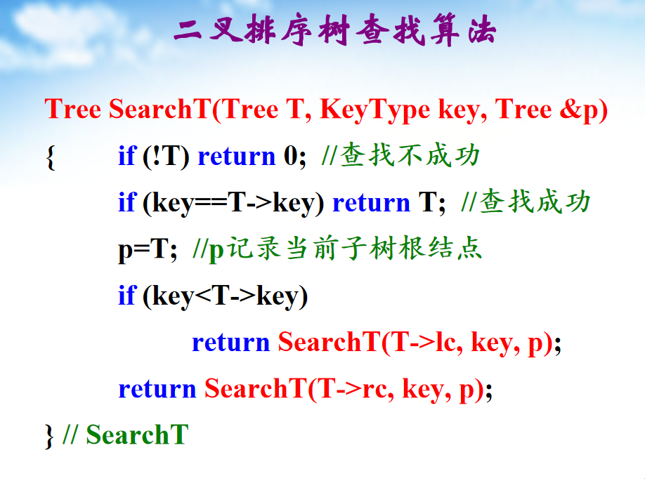
5-2 二叉排序树

Slide 9
5-2 二叉排序树

Slide 10
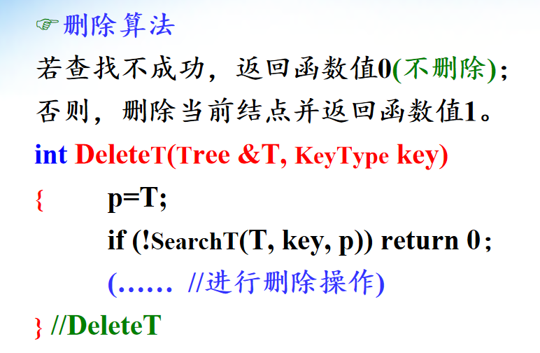
5-2 二叉排序树

Slide 11
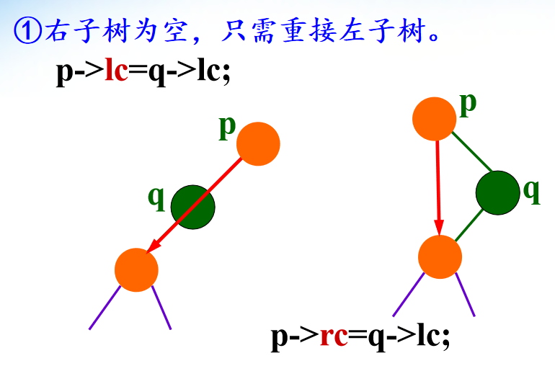
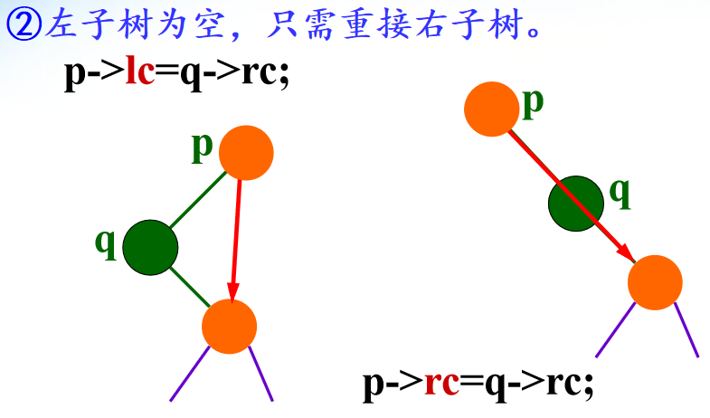
5-2 二叉排序树

Slide 12
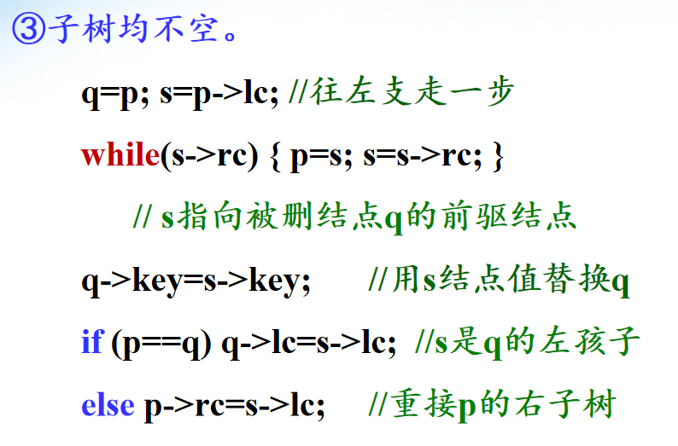
5-2 二叉排序树

Slide 13
5-3 哈希表设计。为班级30个人的姓氏(单字姓)设计一个哈希表，假设姓氏用汉语拼音表示。要求用除留余数法构造哈希函数，用线性探测再散列法处理冲突，平均查找长度的上限为2。

Slide 14
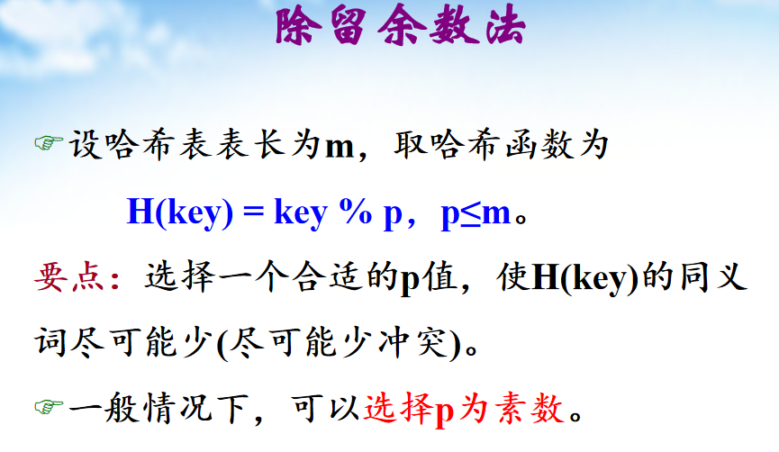
5-3 哈希表设计

Slide 15
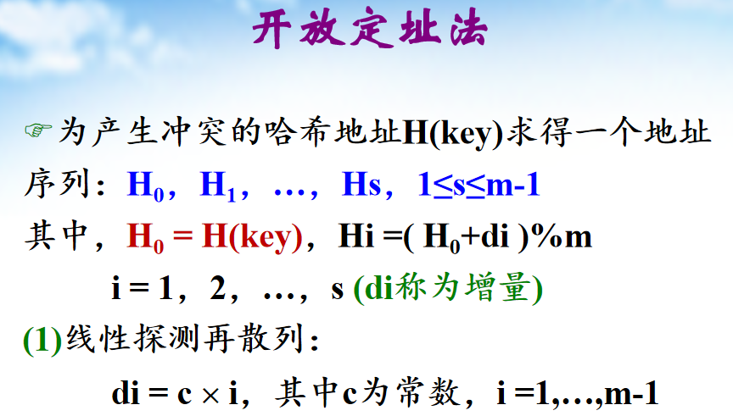
5-3 哈希表设计

Slide 16
5-3 哈希表设计
如何保证平均查找长度的上限为2？

Slide 17

提交说明
实验5-1、实验5-2、实验5-3合并打包提交至FTP对应班级的“实验五”目录下，注意不要选错班级和实验目录
实验报告打包文件名统一格式为“十四位学号_姓名_类型”，其中，类型形如“习题一”、“实验二”等
提交截止日期为12月27日（请注意，实验七的提交时间也是12月27日）
相关要求详见QQ群文件《数据结构与算法实验与作业相关通知.docx》

